Slide 1
GET Buddied Up
German with Ali, the Eagle
get-across-borders@uni-mainz.de
© 2020 - GET Across Borders

Slide 2
Deutsch lernen mit Ali, unserem Adler Sigrid Rieuwerts get-across-borders@uni-mainz.de

Slide 3
Willkommen!
What we’re going to learn today…
How to talk about the seasons in German.
© GET Across Borders

Slide 4
Die Jahreszeiten
Welche Jahreszeit ist es?
Which season is it?
© GET Across Borders

Slide 5
Frühling
Es ist Frühling. = It is spring.
Alternative:
Wir haben Frühling.
©Pixabay
© GET Across Borders

Slide 6
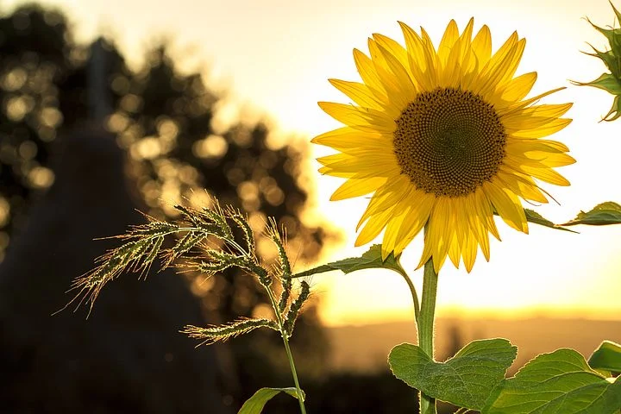
Sommer
Es ist Sommer. = It is summer.
Alternative:
Wir haben Sommer.
©Pixabay
© GET Across Borders

Slide 7
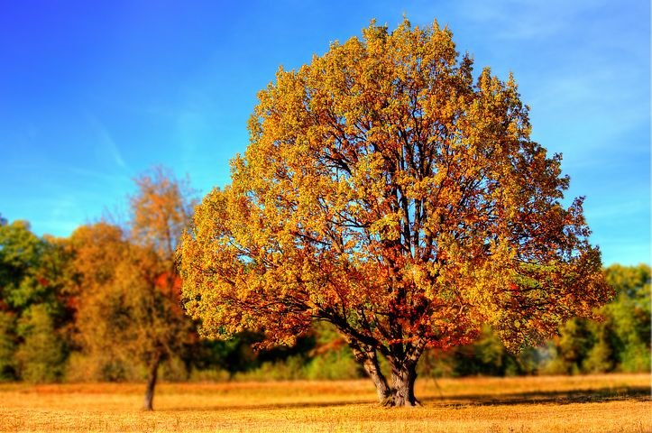
Herbst
Es ist Herbst. = It is autumn.
Alternative:
Wir haben Herbst.
©Pixabay
© GET Across Borders

Slide 8
Winter
Es ist Winter. = It is winter.
Alternative:
Wir haben Winter.
©Pixabay
© GET Across Borders

Slide 9
Task: Welche Jahreszeit ist es?
Look at the pictures. →Which season is it?
Stop the presentation and think about your answer or write it down.
Check your answer with the solution!
© GET Across Borders

Slide 10
Welche Jahreszeit ist es?
Es ist Sommer.
ODER
Wir haben Sommer.
©Pixabay
© GET Across Borders

Slide 11
Welche Jahreszeit ist es?
Es ist Winter.
ODER
Wir haben Winter.
©Pixabay
© GET Across Borders

Slide 12
Welche Jahreszeit ist es?
Es ist Herbst.
ODER
Wir haben Herbst.
©Pixabay
© GET Across Borders

Slide 13
Welche Jahreszeit ist es?
Es ist Frühling.
ODER
Wir haben Frühling.
©Pixabay
© GET Across Borders

Slide 14
Sources
https://pixabay.com/de/photos/fr%C3%BChling-vogel-vogel-fr%C3%BChling-robin-2295436/
https://pixabay.com/de/photos/rosa-blume-baum-bl%C3%BCte-fr%C3%BChling-1326168/
https://pixabay.com/de/photos/fr%C3%BChling-schneegl%C3%B6ckchen-blume-1166564/
https://pixabay.com/de/photos/sonnenblume-sommer-gelb-natur-1127174/
https://pixabay.com/de/photos/schale-strand-meer-und-1031290/
https://pixabay.com/de/photos/eis-sommer-eis-essen-lecker-s%C3%BC%C3%9F-1622109/
© GET Across Borders

Slide 15
Sources
https://pixabay.com/de/photos/b%C3%A4nke-herbst-park-rest-sitzen-560435/
https://pixabay.com/de/photos/baum-park-herbst-laub-natur-99852/
https://pixabay.com/de/photos/k%C3%BCrbis-k%C3%BCrbisse-herbst-dekoration-4528653/
https://pixabay.com/de/photos/schneeflocke-schnee-kristall-1245748/
https://pixabay.com/de/photos/schnee-winter-wald-natur-k%C3%A4lte-4668099/
https://pixabay.com/de/photos/winter-weihnachten-schnee-3084963/
© GET Across Borders

Slide 16
Thank you for learning German with us! ☺
DISCLAIMER: Please note that any resources uploaded to this website are purely for educational purposes only. If any of the items, photos or texts uploaded are in infringement of copyright then please do not hesitate to contact us and we will have them removed.
© 2020 – GET Across Borders and © Leap4Joy

